Slide 1
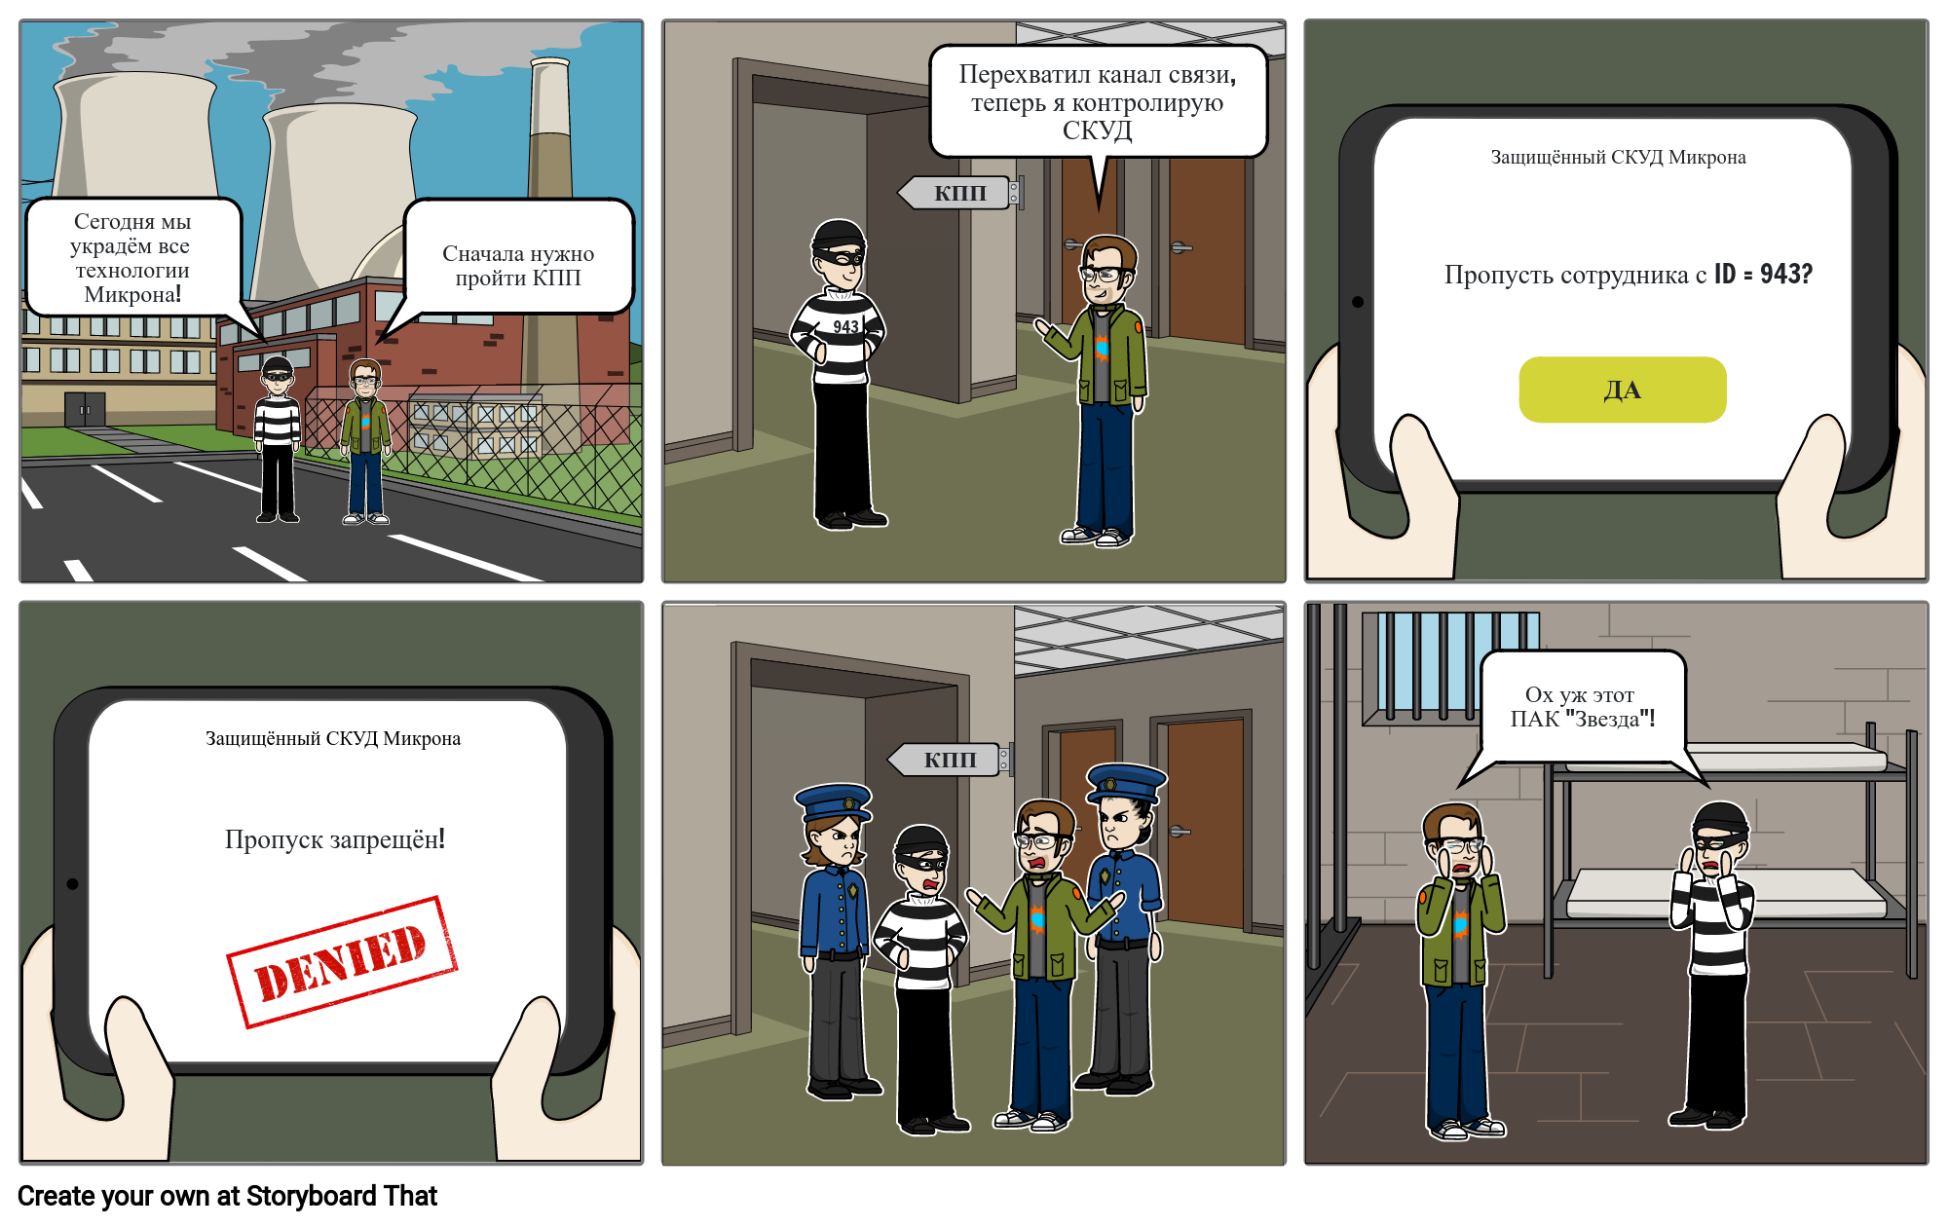
Умный завод: Скуд, Подмена данных

Slide 2
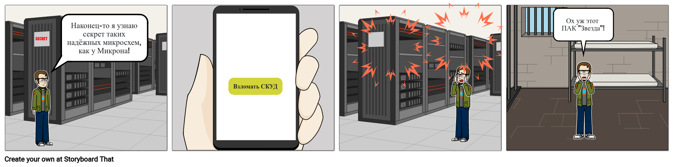
Умный завод: Скуд, Подмена данных

Slide 3
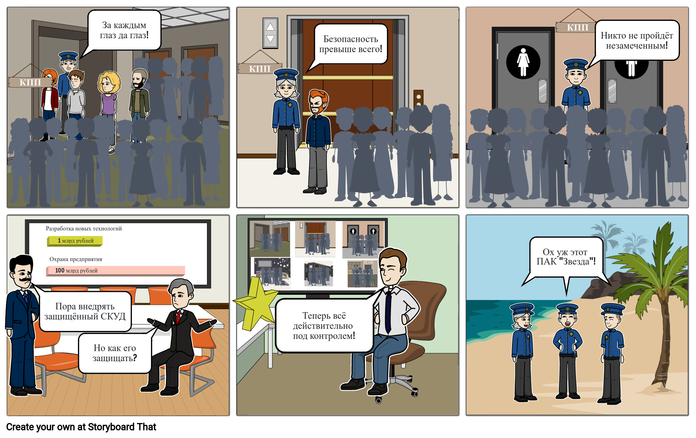
Умный завод: Скуд, Автоматизация

Slide 4
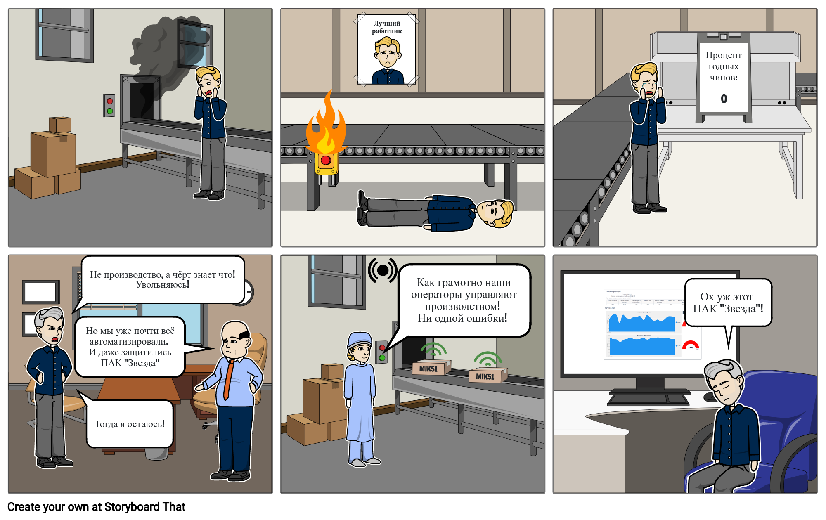
Умный завод: Техпроцесс, Датчики состояния среды

Slide 5
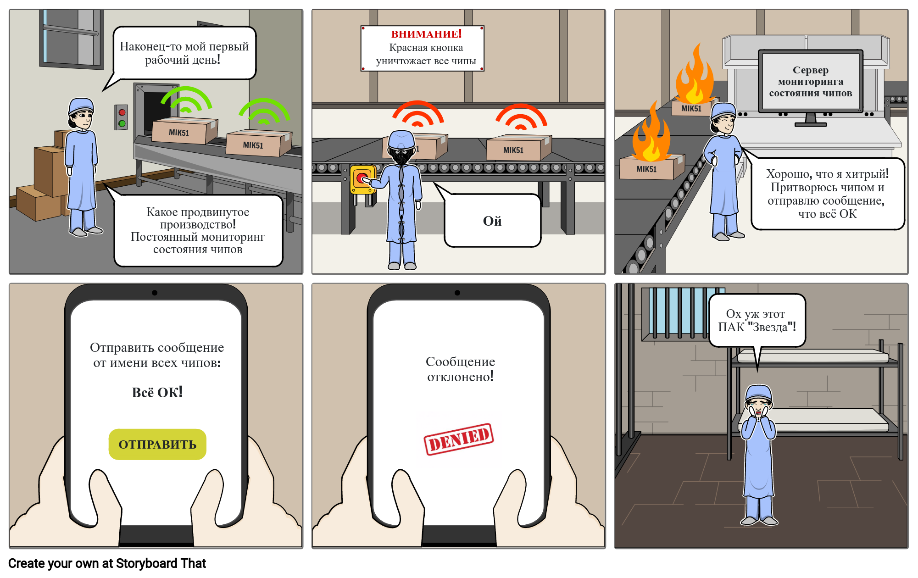
Умный завод: Датчики состояния среды, Подмена данных

Slide 6
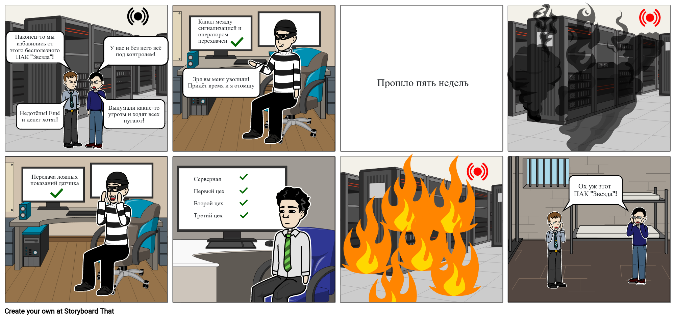
Умный завод: Сигнализация, Подмена данных

Slide 7
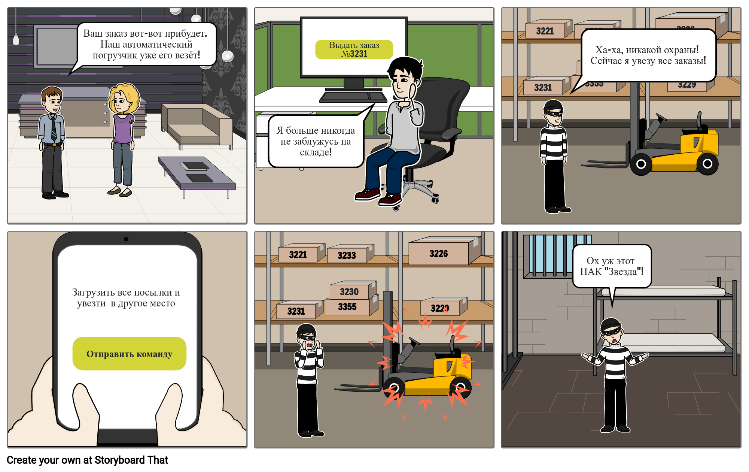
Умный склад: Электрокар

Slide 8
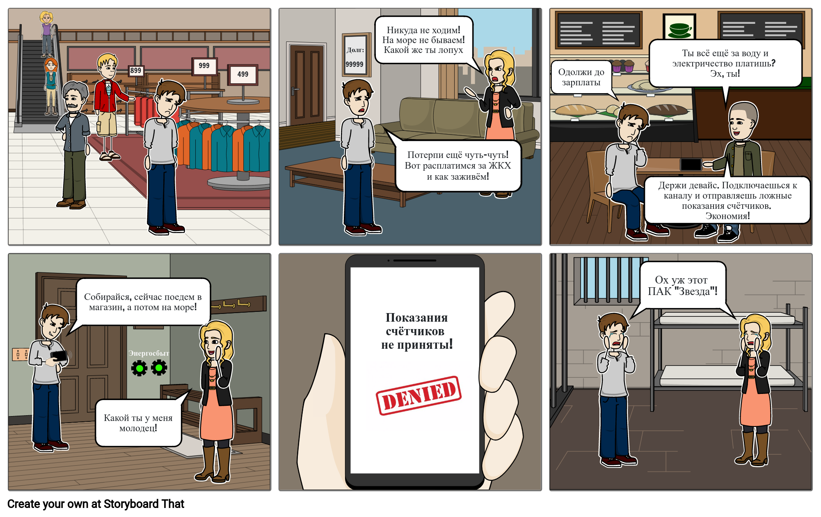
Умный дом: Счётчики

Slide 9
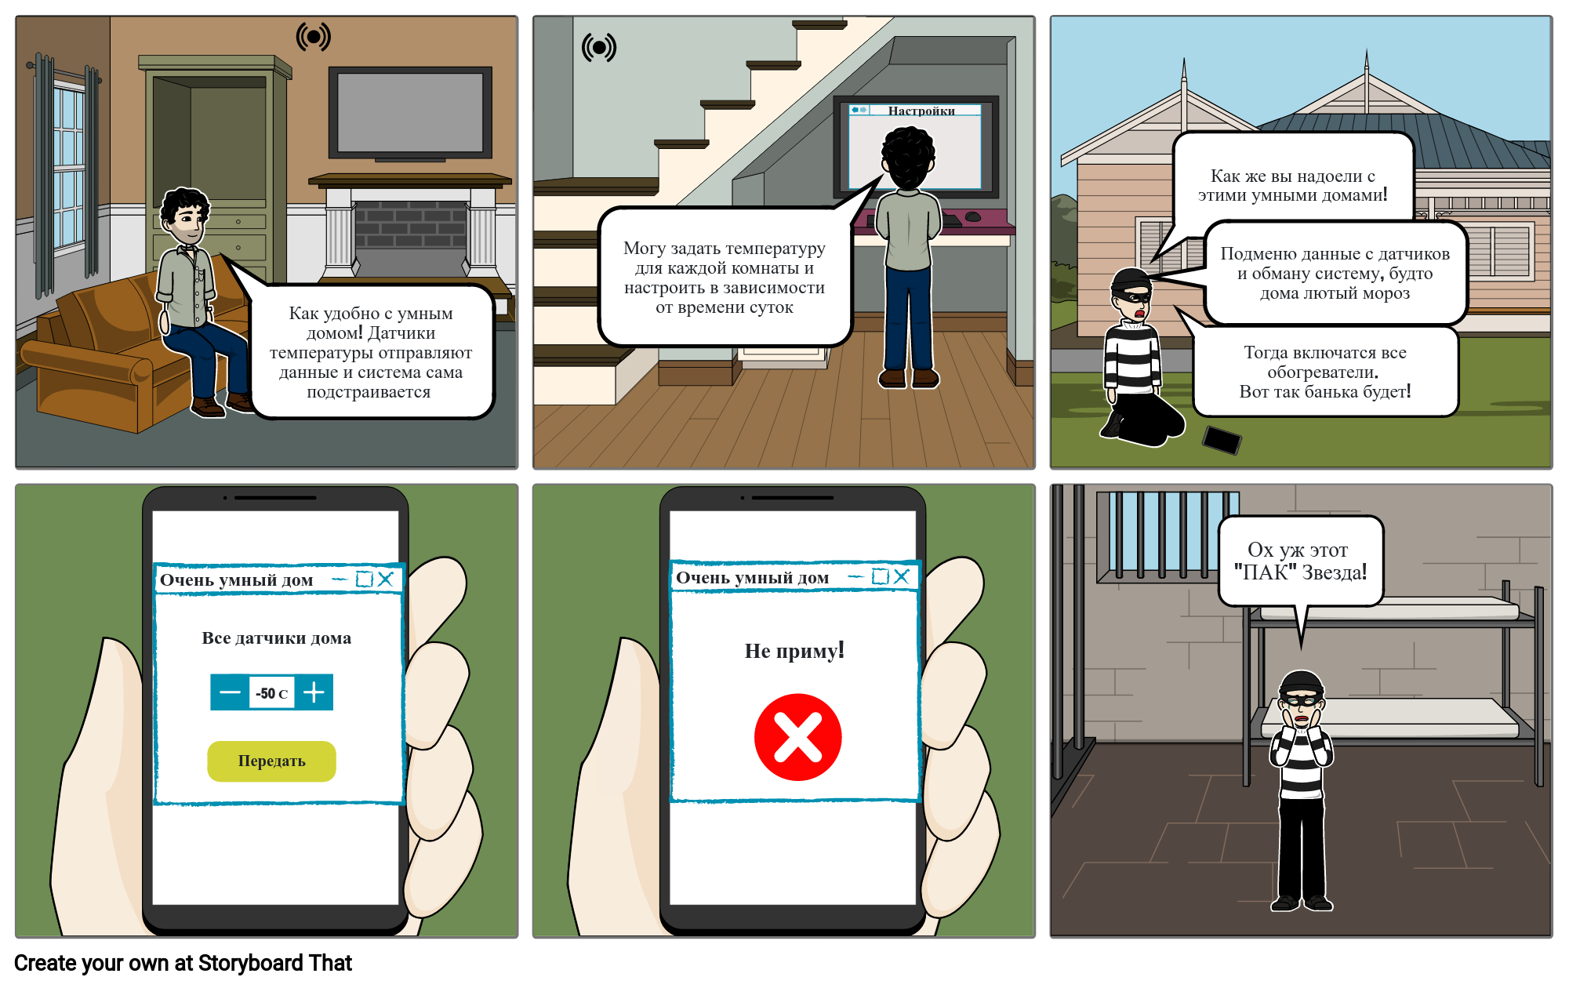
Умный дом: Датчики температуры

Slide 10
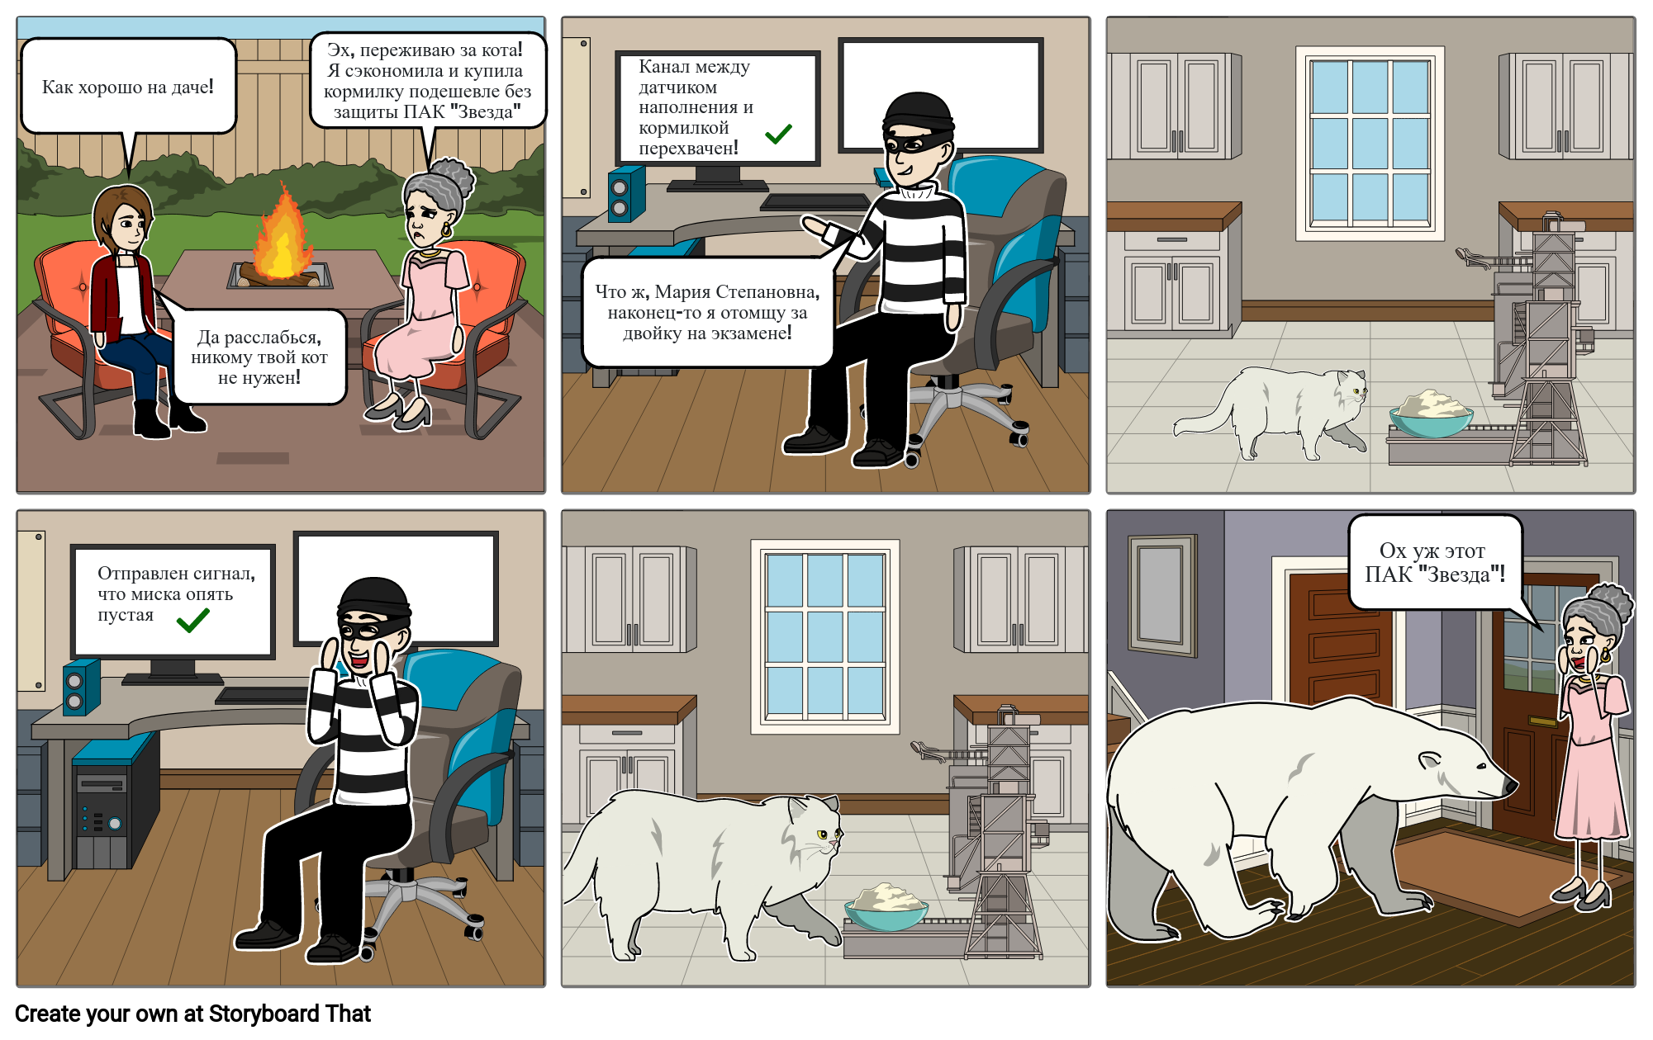
Умный дом: Кормилка, Подмена данных

Slide 11
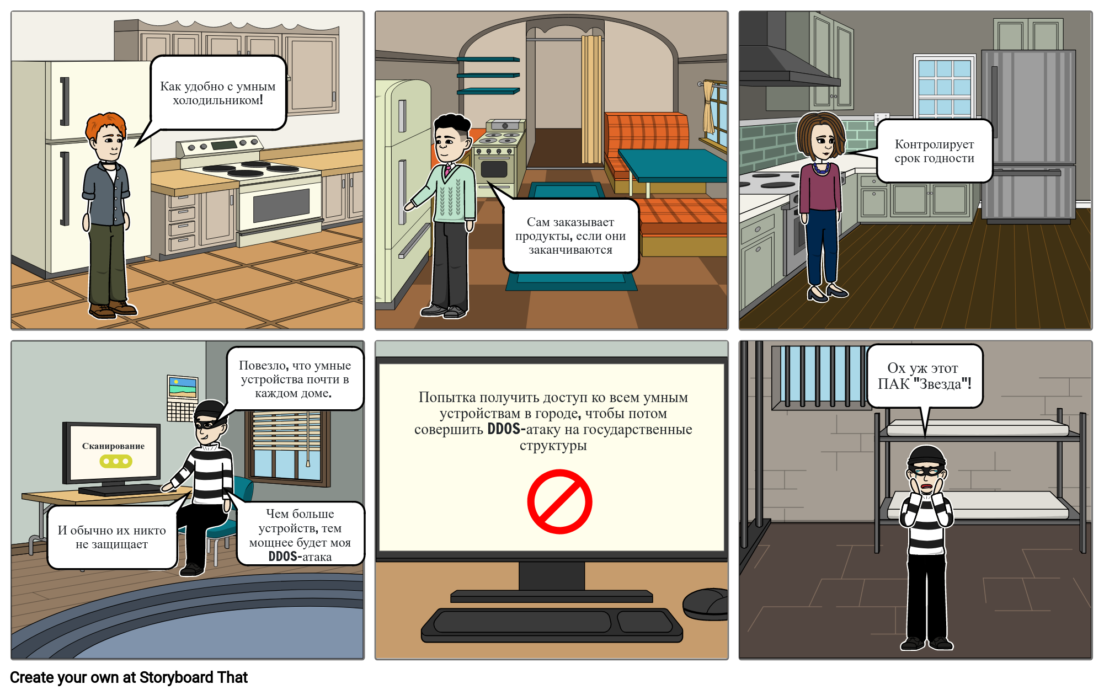
Умный дом: Получение доступа к устройству, DDoS

Slide 12
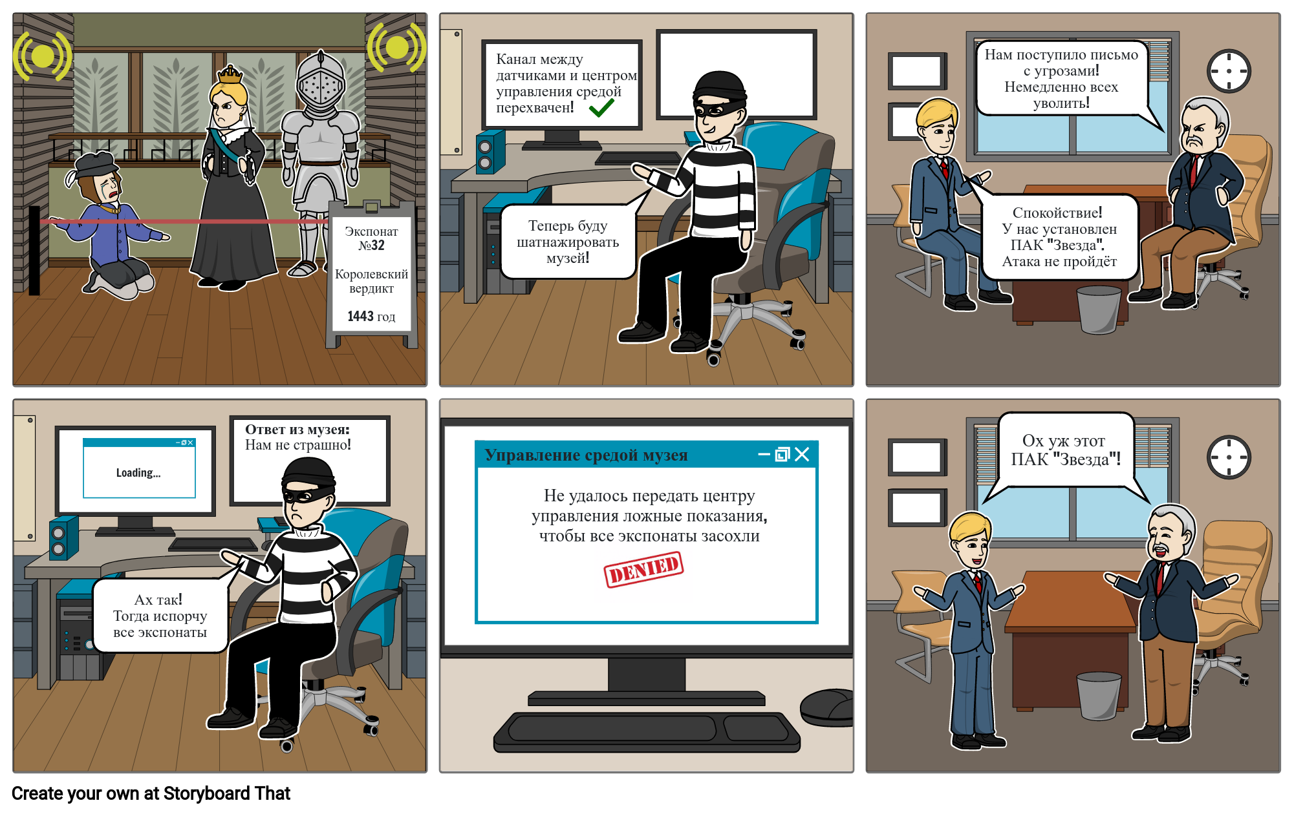
Умный музей: Подмена данных

Slide 13
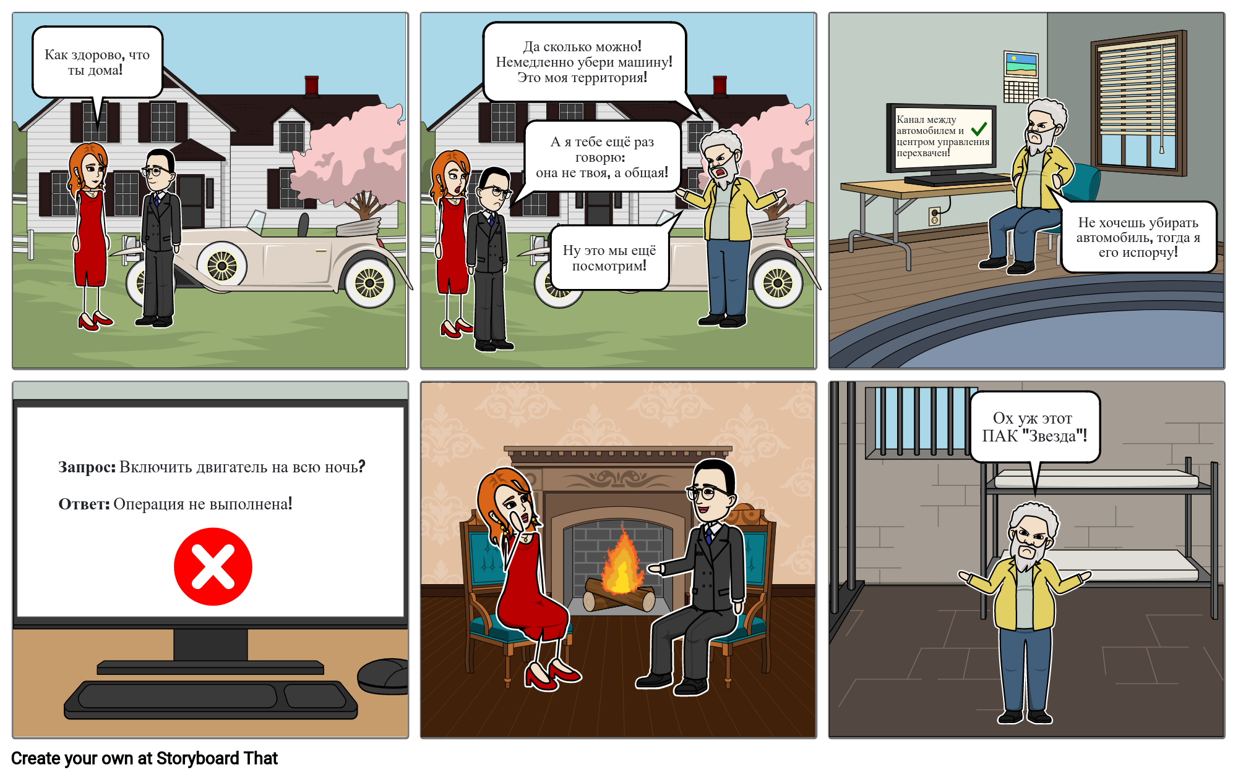
Умный автомобиль: Удалённое управление, Подмена данных

Slide 14
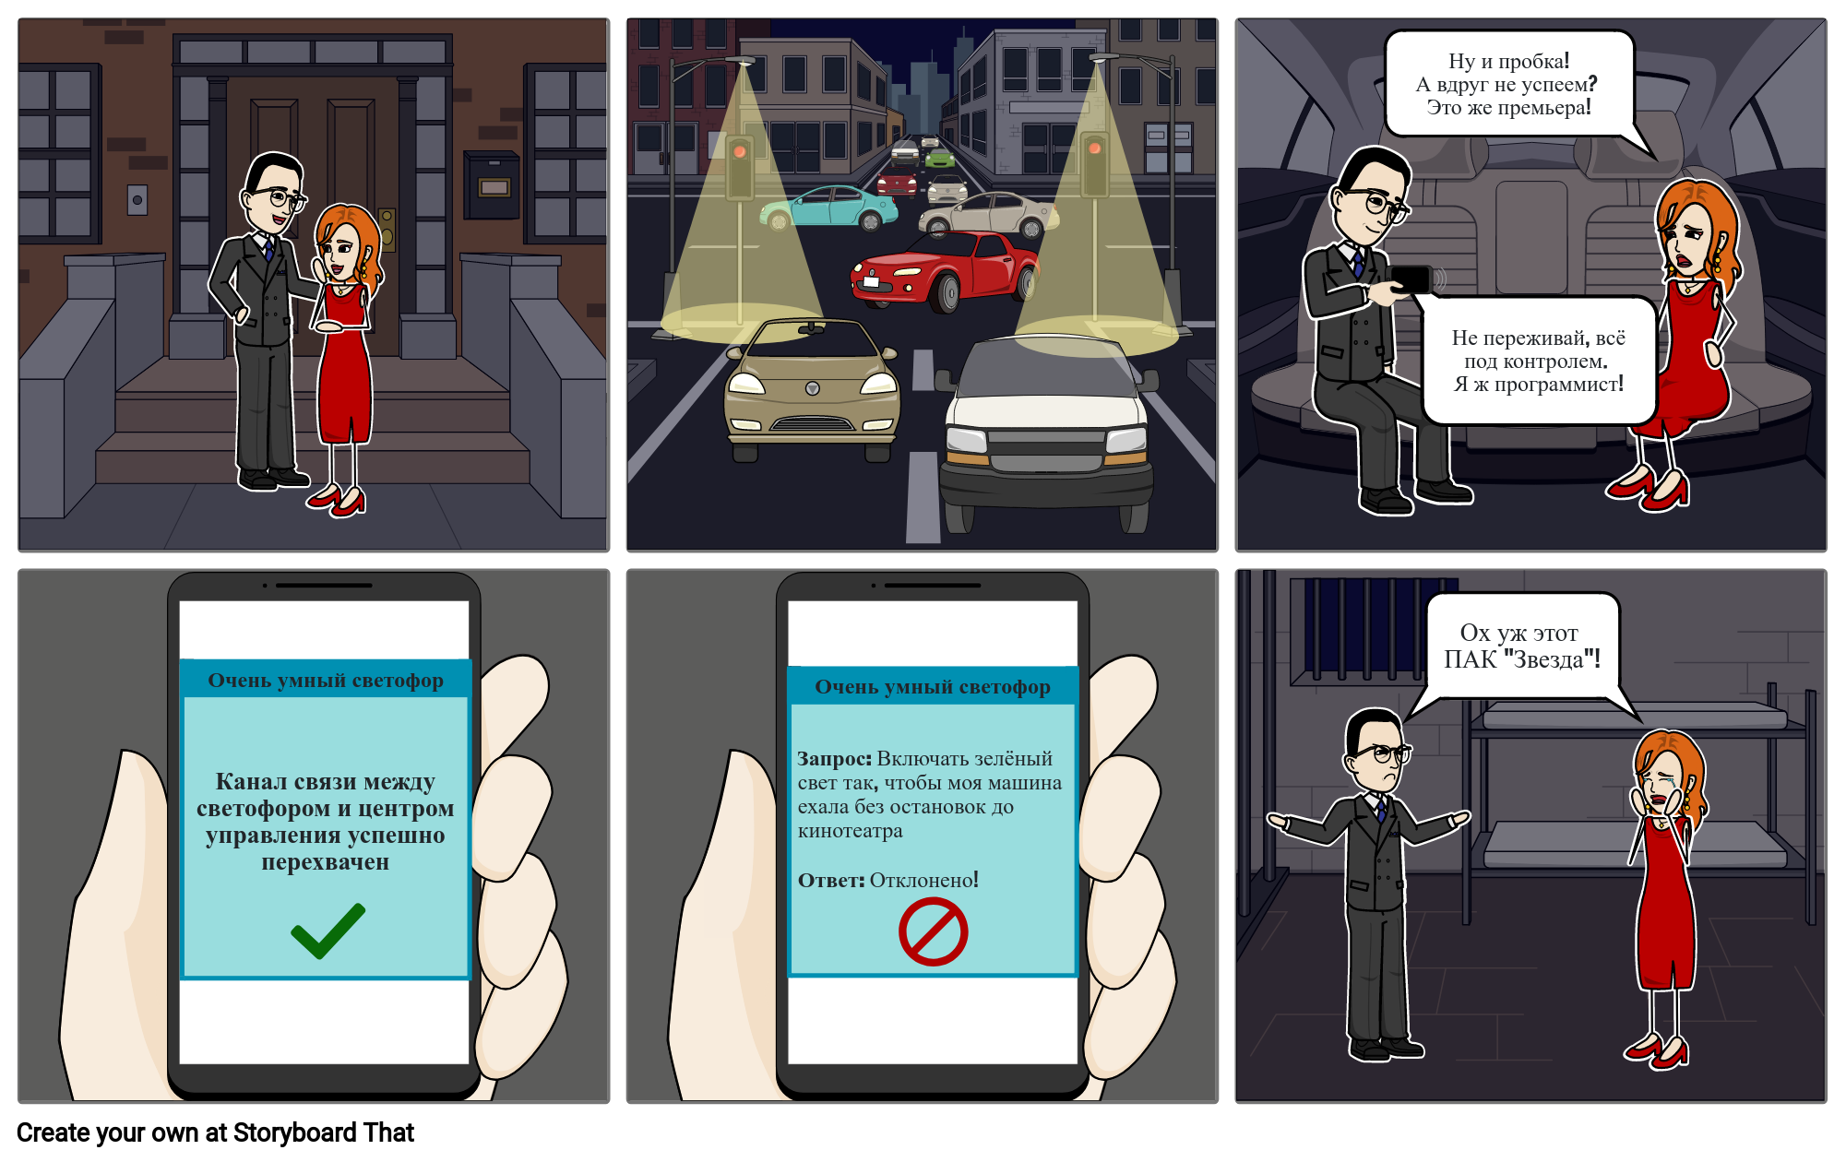
Умный город: Светофор, Зелёная полоса, Подмена сигнала

Slide 15
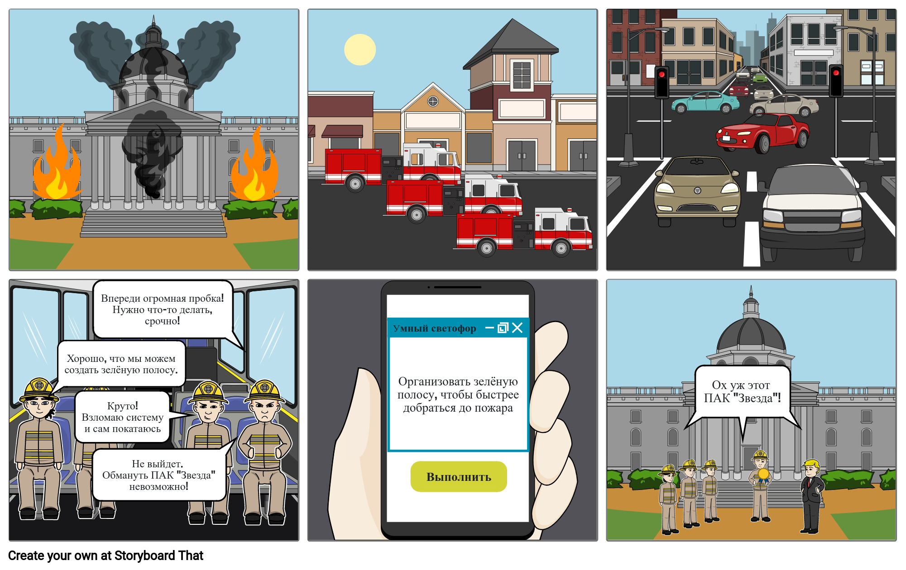
Умный город: Светофор, Зелёная полоса

Slide 16
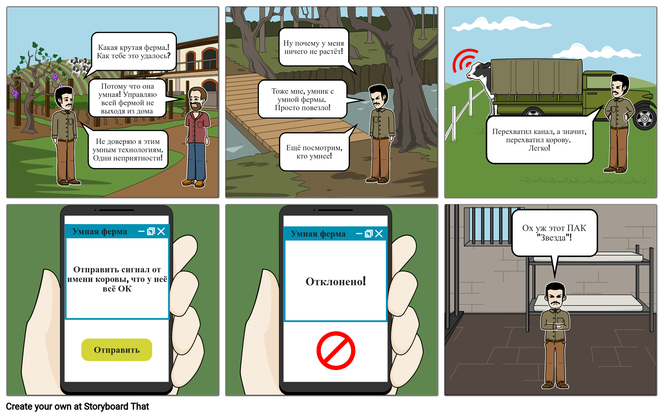
Умная ферма: GPS-трэкинг, подмена сигнала

Slide 17
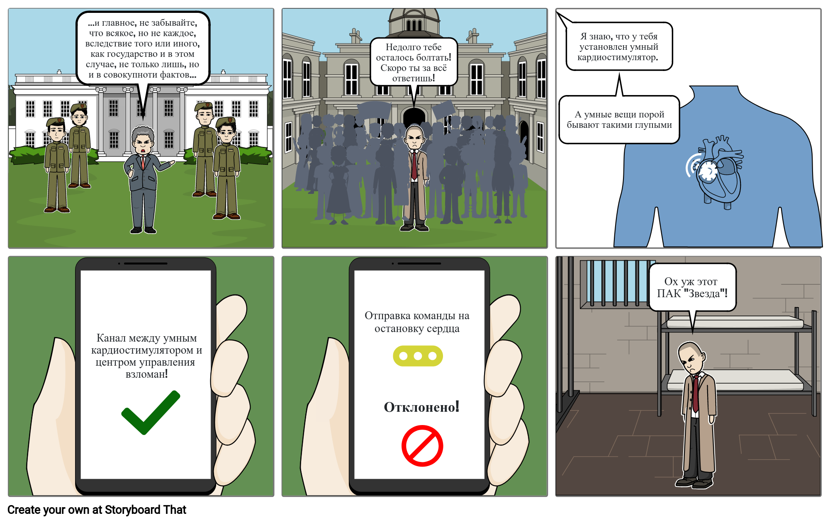
Умные импланты: Подмена данных

